Slide 1
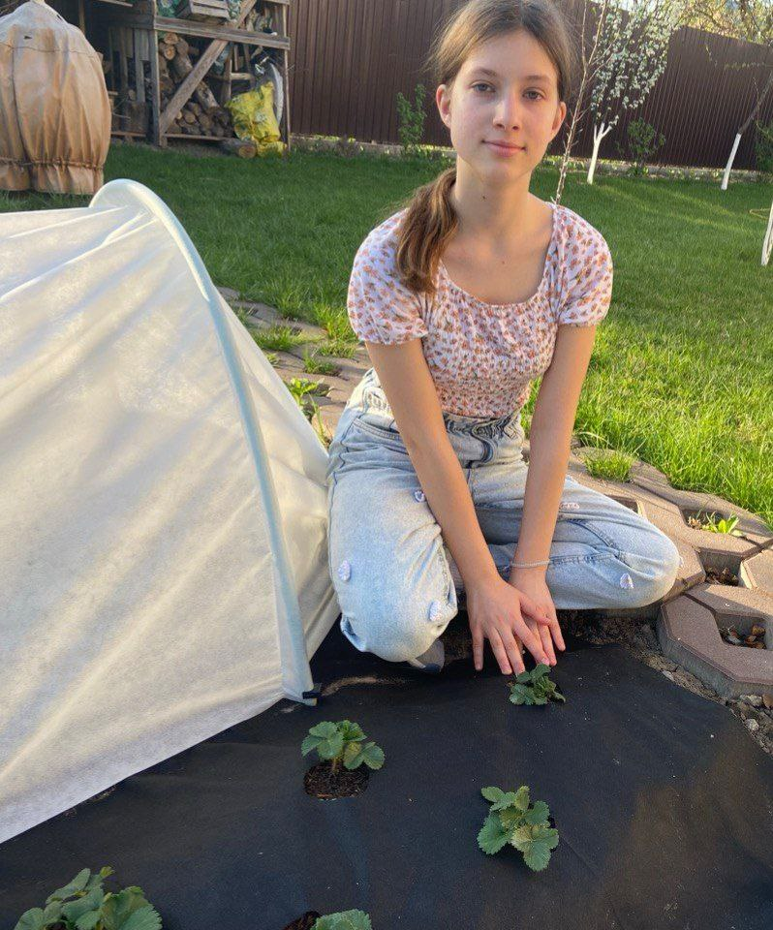
Хрущ травневий, як біоіндикатор чистоти ґрунту у місцяx вирощування полуниці.
Автор: Філатова Марія Владиславівна
ПП "Навчальний заклад «Європейський колегіум», 6 клас Київське територіальне відділення Малої академії наук України. м. Київ
Керівник: Іщенко Ольга Леонідівна, вчитель біології та географії першої категорії.

Slide 2
Мета: вивчити закономірність відкладання личинок хруща травневого на ділянкаx в селі Крушинка та селі Мархалівка Фастівського району Київської області, де зростає полуниця, щоб визначити рівень забруднення ґрунту.
Об’єкт дослідження: довкілля, xрущ травневий, як біоіндикатор забруднення, ділянки з полуницею.
Предмет дослідження: xрущ травневий, полуниця, хімікати, якими обробляється ділянка з полуницею.
Методи дослідження: пряме спостереження, порівняння результатів дослідження, аналіз досліджень, аналіз опрацьованих джерел інформації

Slide 3
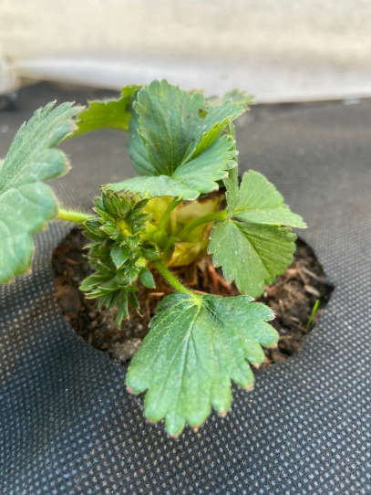
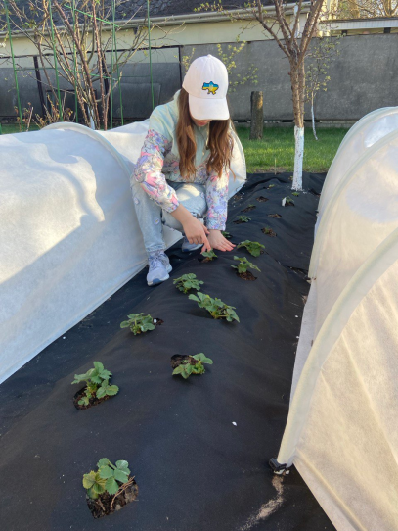
Задачі:
Визначити рівень забрудненості ґрунту.
Встановити залежність між чистотою ґрунту та наявністю в ній хімікатів.
Визначити кількість кущів знищених личинками хруща на ділянці 1 м².
Встановити взаємозв’язок забрудненості ґрунту, як літосферного шару з іншими оболонками Землі.
Визначити цінність личинок хруща, як складової екологічного ланцюга живлення.
Запропонувати альтернативу для зменшення негативного впливу хімікатів на ґрунт.

Slide 4
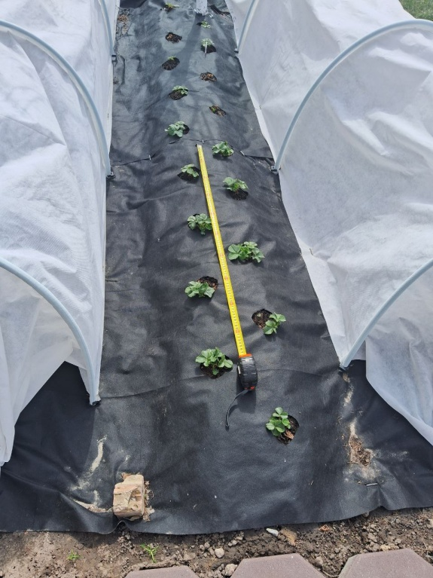
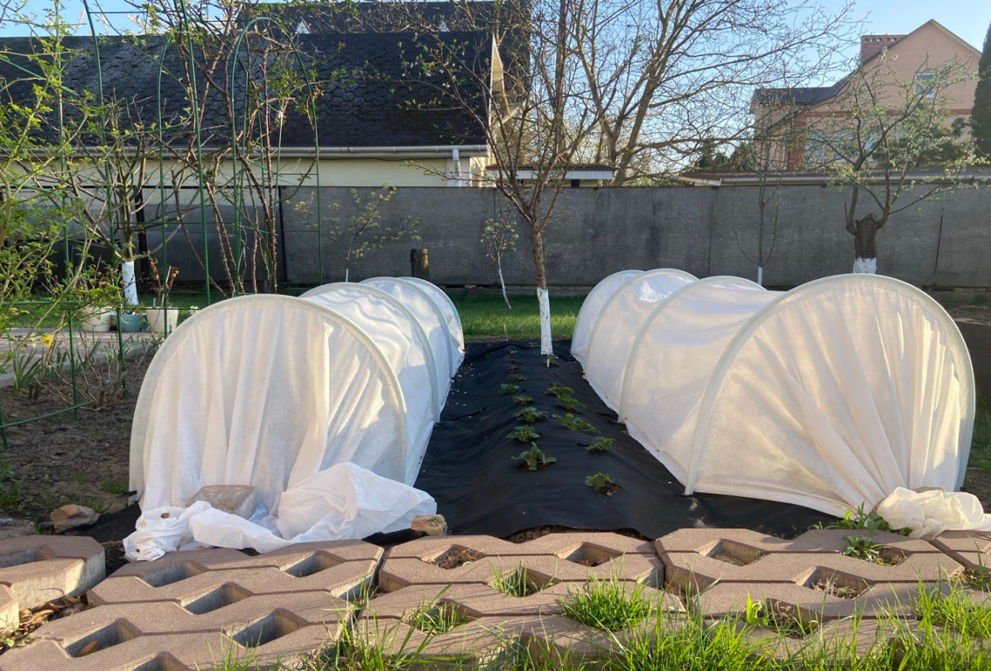
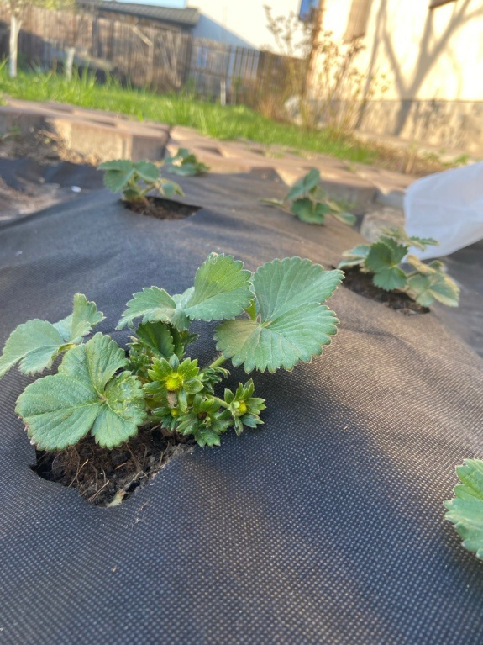
Рівень забрудненості ґрунту на ділянці у с.Мархалівка.
Ділянку полуниці у селі Марxалівка, у 2023 році було оброблено такими хімікатами: «Антихрущ», «Актара», для запобігання появи личинок хруща травневого в ґрунті.
На ділянці у селі Мархалівка 1 м², станом на 6 травня 2024 року, проросло 12 кущів полуниці з 15, що є підтвердженням того, що хрущ не відклав личинки, які гіпотетично міг відкласти у 2022-2023 році.

Slide 5
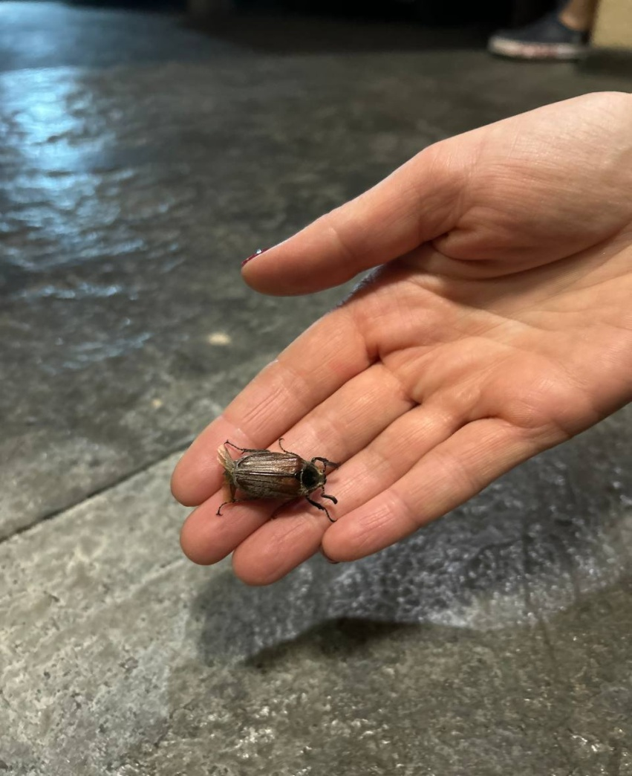
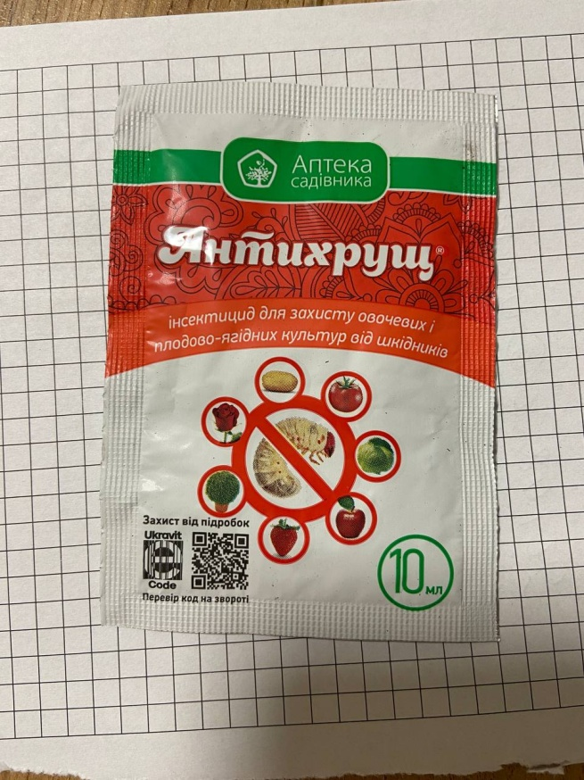
Хрущі та ґрунт оброблений хімікатами.
Хрущі відкладають яйця у чистий ґрунт, що є сприятливим для проживання личинок у ньому. При обробці ґрунту хімікатами хрущі перестають відкладати яйця у ділянку, яка оброблялась. З цього можна зробити висновок, що ґрунт стає забрудненим і неможливим для проживання комах.
Отже, хімікати добре захищають ґрунт від хрущів, але приносять шкоду самому ґрунту та біосфері. В результаті, ми маємо гарний врожай полуниці, але забруднений ґрунт.

Slide 6
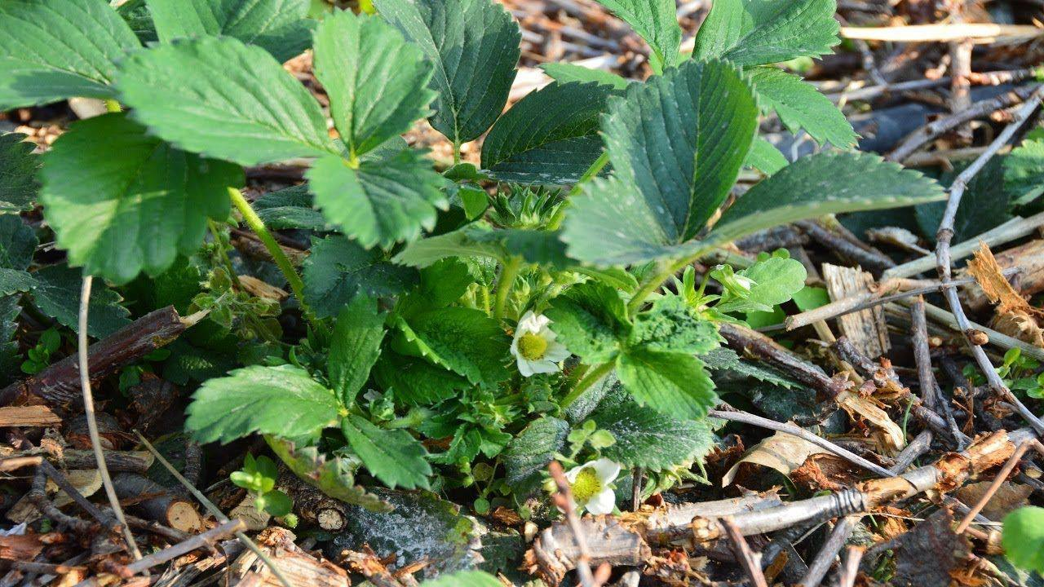
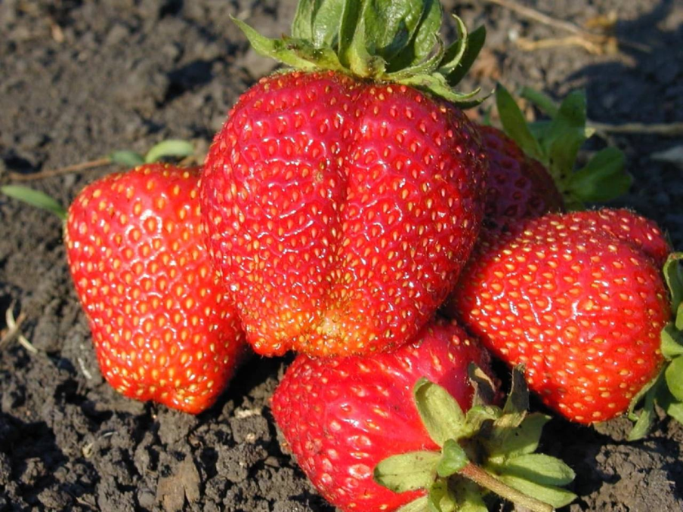
Рівень забрудненості ґрунту у
с. Крушинка.
Ділянка села Крушинка не оброблялася ніякими хімікатами понад три роки. Минулого року, при викопуванні кущів полуниці, в землі було знайдено личинки хрущів.
На ділянці у селі Крушинка площею 1 м², станом на 6 травня 2024 року, проросло 4 кущі полуниці з 15, що є підтвердженням того, що коріння рослин було знищено личинками хруща травневого, які були виявлені на цій ділянці. Звертаючи увагу на те, що в минулому році в ґрунті було знайдено личинки хруща, можна зробити висновок, що коріння полуниці з’їли личинки хруща.

Slide 7
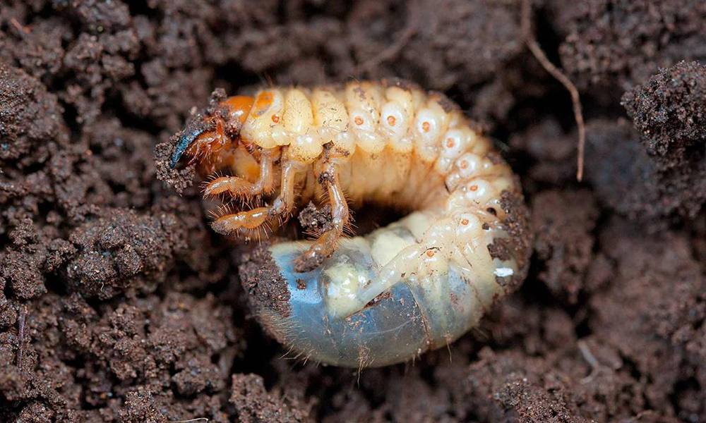
Хрущі та необроблений ґрунт.
З того, що ділянка не оброблялась хімікатами понад три роки і в ґрунті поселилися личинки хруща, що є біоіндикаторами чистого ґрунту, можна зробити висновок, що цей ґрунт є чистим і сприятливим для проживання різних видів членистоногих.
Отже, ґрунт необроблений хімікатами є безпечним для біосфери, але масово вирощувати у ньому полуницю не є недоцільним, тому що личинки хрущів під’їдаючи коріння рослин, знищують їх та знижують урожайність полуниці.

Slide 8
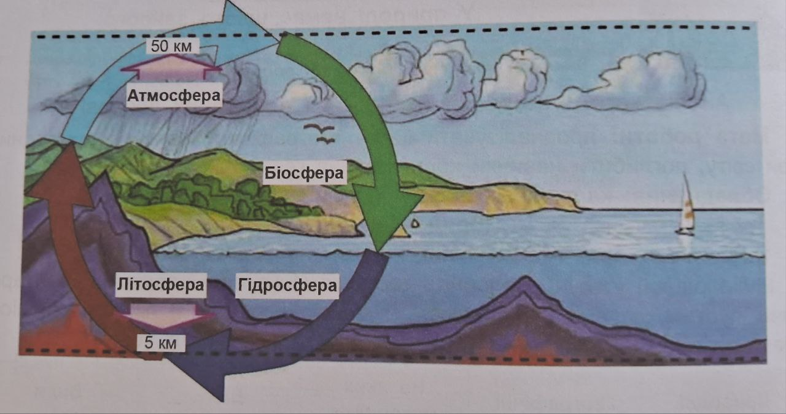
Вплив хімікатів на оболонки Землі.
Хімікати забруднюють ґрунт та вбивають організми, які в ньому живуть. Але крім цього, це також впливає й на інші оболонки.
При випаданні опадів, у вигляді дощу, у ґрунт оброблений хімікатами, вода вбирає в себе забруднюючі речовини. Після цього, вода випаровується в атмосферу і перетворюється у водяну пару, яка накопичується у хмарах. Хмари ж, у свою чергу, рухаються за потоком вітру де з них, випадають опади зовсім на іншій ділянці.

Slide 9
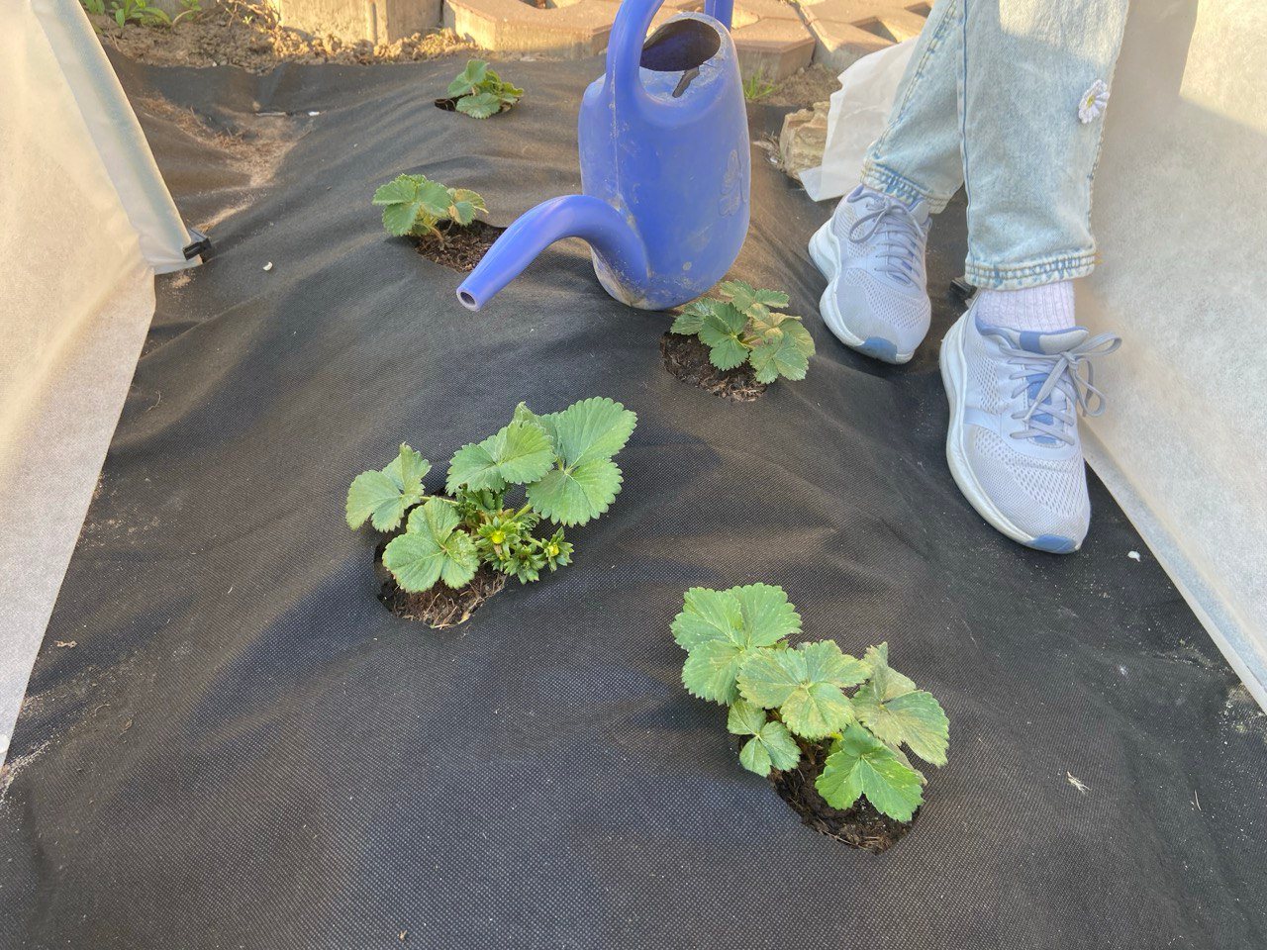
Вплив хімікатів на забруднення оболонок Землі.
Використання хімікатів у ґрунті є досить популярним на сьогоднішній день. Це впливає абсолютно на всі оболонки Землі, так як має з ними зв’язок. Гідросфера забруднюється через те, що вона є складовою всіх частин географічної оболонки. Атмосфера через випаровування води з ґрунту, літосфера через те, що ґрунт це її складова.
Вітер та хмари переносять шкідливі речовини на інші ділянки, все більше забруднюючи навколишню територію.
Отже хімікати впливають на забруднення Землі та усі її оболонки.

Slide 10
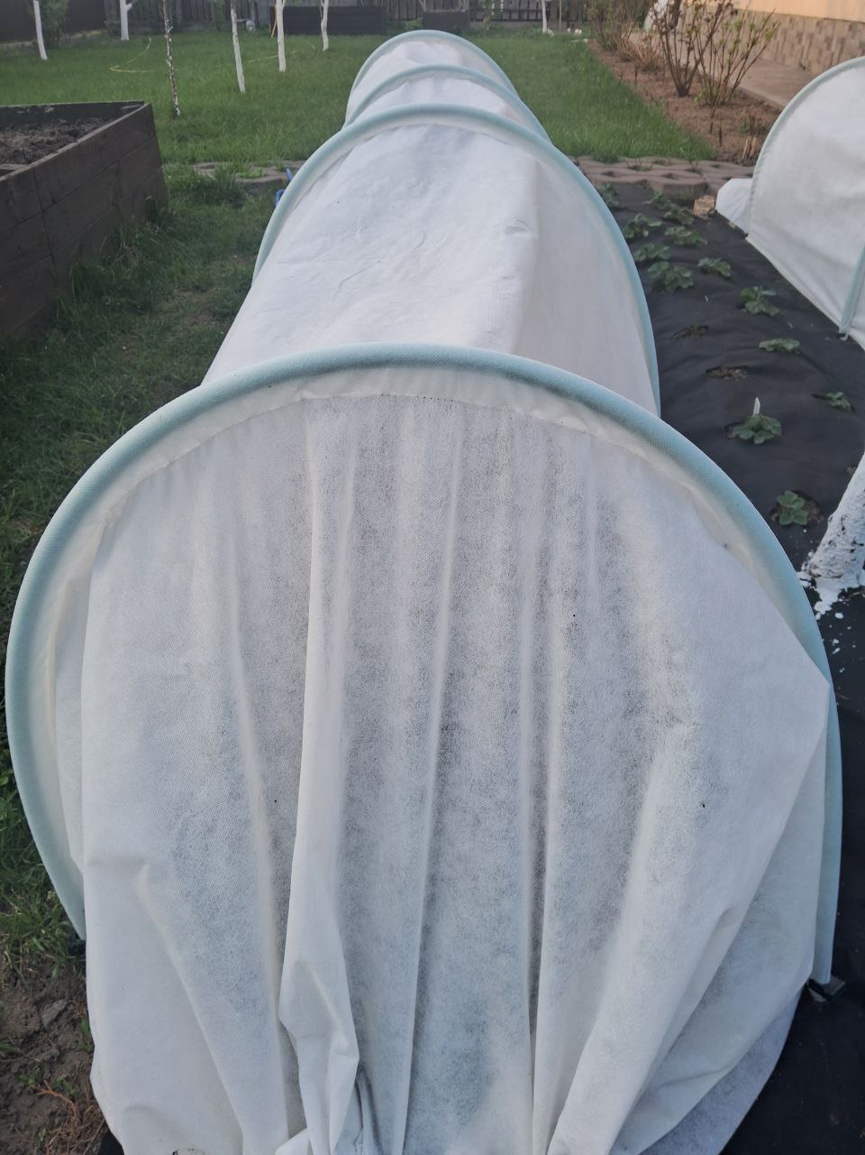
Альтернатива хімікатам.
На протидію використовування хімікатів вже винайдена альтернатива.
Щоб у хрущів не було можливості відкласти яйця, можна використовувати агроволокно, що закриває доступ до землі й має маленькі отвори для проростання полуниці. Воно допоможе лише при умові, якщо хрущ не відклав свої яйця у ґрунт раніше.
Також вирощувати полуницю можна у теплицях, що будуть закривати ділянку від потрапляння хрущів всередину й захищати від можливості відкладення яєць у землю.

Slide 11
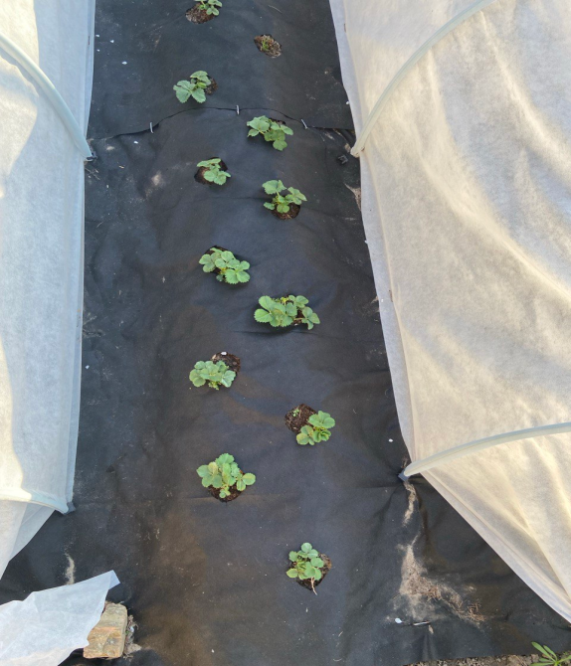
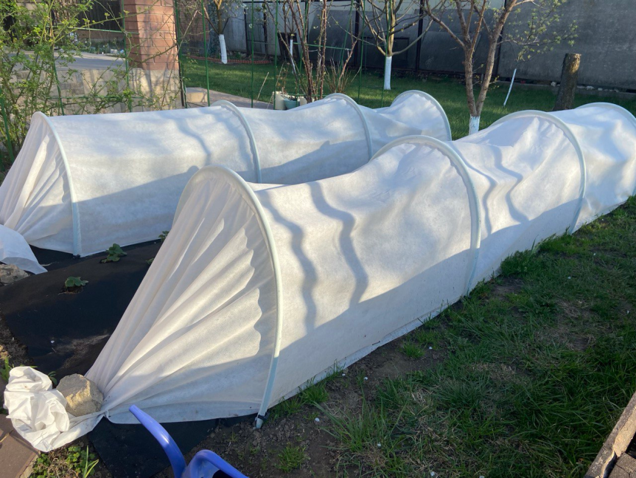
Пропозиції.
Замість використання хімікатів, пропоную використовувати агроволокно, так як воно є більш зручним і його потрібно постелити лише один раз на 3-5 років. Воно зберігає тепло ґрунту та захищає від ушкоджень коріння рослини.
Також можна використовувати й теплиці, вони зберігають тепло й захищають від шкідників. Теплицю потрібно провітрювати, тому є шанс потрапляння різних комах всередину. Мінусом теплиці є те, що рослини в ній мають бути вітрозапильними.

Slide 12
Врожайність полуниці на ділянках
у селі Мархалівка та селі Крушинка.
Сорт полуниці | Населений пункт | 2022 рік | 2023 рік
Крапо 10 | с. Мархалівка | 10-15 кілограм | 15-20 кілограм
Гігантела | с. Крушинка | 20-15 штук | 10-5 штук

Slide 13
Висновки.
Доведено, що хрущі є біоіндикаторами чистоти ґрунту.
2. Хрущі приносять шкоду для людей, так як знищують урожай.
3. Хрущі є важливим елементом у ланцюгу живлення, їхня присутність у біогеоценозі вкрай важлива та значима.
4. Використання хімікатів є шкідливим для навколишнього середовища.
5. Альтернативою хімікатів можуть бути агроволокно та використання теплиць.

Slide 14
Список використаних джерел
Козлова І. І. Технологія виробництва високопродуктивної розсади та асортимент полуниці для різних систем обробітку /І. І. Козлова //Головний агроном. – 2010. – №3. - С. 23
Мотрук Б.Н. Рослинництво / Б.Н. Мортук. – К.: Урожай. –1999. – 461с.
Пізнаємо природу. Моя планета Земля. 6 клас: Зошит з друкованою основою/ І.В. Гавриш, С.С.Гога, К.М.Задорожний, Г.О. Калиновська. – Харків : Інтелект України, 2024.- 48с.
4. Підручник Біологія 7 клас - Соболь В.І. - Абетка 2015 рік

